Slide 1
显示原理

Slide 2
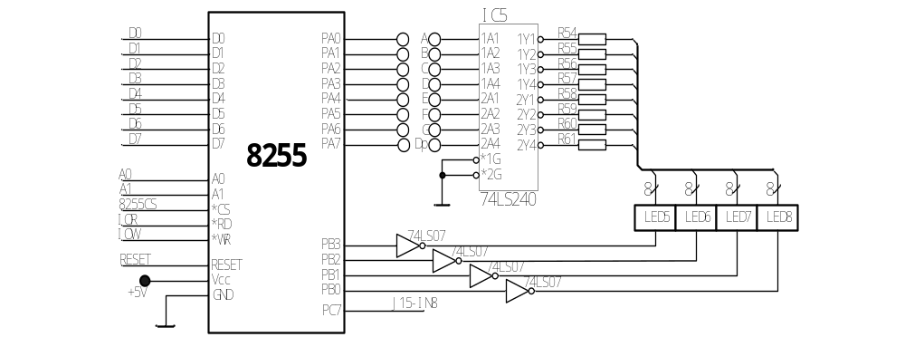
实验电路如图所示，8255并行口的PA作为段寄存器，PB的低四位作为位寄存器。用两个寄存器动态地来完成四位数码管的显示。

Slide 3
动态LED数码显示的原理如下：
由于人类眼睛对光有暂留作用，如果使每个数码管每秒亮30次以上，就能使之看上去是连续发光的。不断扫描4只数码管，人眼看到的是几位数码管同时显示不同的数字。如果每次使每只管亮的时间尽可能长，就能使数码管的亮度达到最大。对于四个数码管来说，即为每秒显示120管次，那么每次显示的时间约为8毫秒（用程序软件延时）。

Slide 4
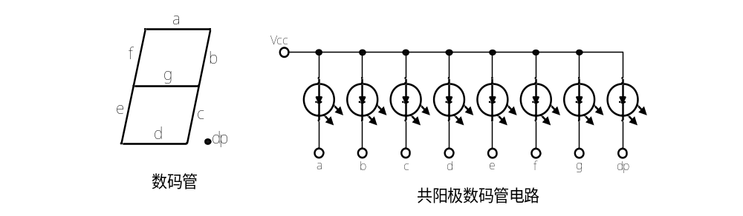

Slide 5
数码管为共阳极，需高电平选通。而74LS07是反向门，因此PB输出端“0”有效,即当该位选为0时,数码管点亮。当PB0～PB3为0111时，最左端数码管亮，为1011时，左端第二位数码管亮，依次类推。
PA口通过反向缓冲器输出，驱动显示的数字字符。例如“1”的段码为F9H，“2” 的段码为A4H，取反后为06H和5BH由PA口输出,即会显示1或2。

Slide 6
显示原理可用DEBUG来演示:
O ××03 80 ;写控制字,置A、B口为输出
O ××00 C0 ;段选为字符”1”
O ××01 EE ;位选为第0位,LED8亮

Slide 7
BCD码与七段码关系
ASCⅡ码 | 0 | 1 | 2 | 3 | 4 | 5 | 6 | 7 | 8 | 9 | A | B | C | D | E | F
段码（H） | C0 | F9 | A4 | B0 | 99 | 92 | 82 | F8 | 80 | 98 | 88 | 83 | C6 | A1 | 86 | 8E
取反段码（H） | 3F | 06 | 5B | 4F | 66 | 6D | 7D | 07 | 7F | 67 | 77 | 7C | 39 | 5E | 79 | 71

